Slide 1
KARTAL CONSULTING · ANÁLISIS ESTRATÉGICO
EL MUNDO INVIERTE
SU PIRÁMIDE POBLACIONAL
Por primera vez en la historia, los mayores de 65 superan a los niños de hasta
5 años. La fecundidad cae, la longevidad avanza y el mapa social cambia.
10,5%
19,6%
población mundial de 65+ hoy
proyección mundial para 2060
ESTRATEGIA · DECISIÓN · EJECUCIÓN
Fuente: U.S. Census Bureau — International Population Reports
10 de septiembre de 2026
Notes:
Portada. Segun la Oficina del Censo de Estados Unidos, en 2023 los mayores de 65 anios superaron por primera vez en la historia a los ninios de hasta 5 anios en todo el planeta. La participacion mundial de 65+ va a casi duplicarse, de 10,5% hoy a 19,6% en 2060.

Slide 2
EL DATO
UNO DE CADA CINCO HUMANOS VA A TENER 65 AÑOS O MÁS
19,6%
de la población mundial va a tener 65 años o más en 2060
Hoy es 10,5% · 852 millones de personas hoy, 2.000 millones en 2060 · U.S. Census Bureau
«El envejecimiento no es una crisis que viene: es una economía que ya empezó y todavía nadie le vende nada.»
02 / 09
Notes:
Hook macro. La proporcion mundial de personas de 65 anios o mas va a pasar de 10,5% en 2025 a 19,6% en 2060 -casi el doble. En numeros absolutos, de 852 millones a 2.000 millones de personas.

Slide 3
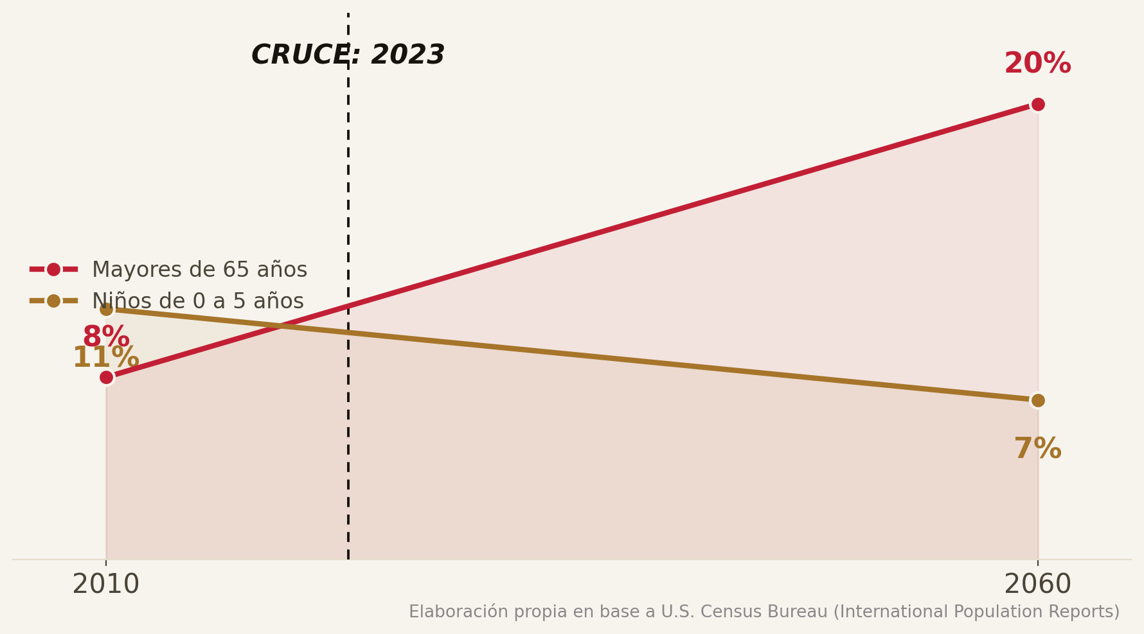
EL PANORAMA COMPLETO
EL CRUCE GENERACIONAL
KARTAL Consulting · kartal.com.ar
03 / 09
Notes:
Dato clave visual. La participacion mundial de ninios de 0 a 5 anios baja de 11% en 2010 a 7% en 2060, mientras la de mayores de 65 sube de 8% a 20% en el mismo periodo. El cruce entre ambas curvas ocurrio en 2023, segun el U.S. Census Bureau.

Slide 4
MÁS CERCA DE LO QUE PARECE
ARGENTINA NO ES UNA EXCEPCIÓN
2 de 10
argentinos van a tener más de 65 años hacia 2050
Hoy es 12% (INDEC) y sube a 16,4% en 2040 · CEPAL proyecta 25% de 60+ para 2050
«El envejecimiento no es una crisis que viene: es una economía que ya empezó y todavía nadie le vende nada.»
04 / 09
Notes:
Ancla humana. La tendencia mundial no es ajena a Argentina: segun el INDEC, la poblacion de 65+ del pais sube de 12% hoy a 16,4% en 2040. Segun la CEPAL, la poblacion de 60+ podria llegar a 25% hacia 2050 -dos de cada diez argentinos.

Slide 5
EL CONTRASTE
LA TRAMPA DE FECUNDIDAD YA ES GLOBAL
2013
2023
45%
71%
de la población mundial vivía en países con fecundidad de reemplazo o menor
China, India, Bangladesh, México y Vietnam ya están por debajo del reemplazo
En una década, el mundo cruzó un umbral que los demógrafos no esperaban hasta más adelante.
«El envejecimiento no es una crisis que viene: es una economía que ya empezó y todavía nadie le vende nada.»
05 / 09
Notes:
Contraste. En 2013, el 45% de la poblacion mundial vivia en paises con fecundidad de reemplazo o menor (2,1 nacimientos por mujer). En 2023 esa proporcion llego a 71%. China e India, los dos paises mas poblados, ya estan por debajo del reemplazo, junto con Bangladesh, Mexico y Vietnam.

Slide 6
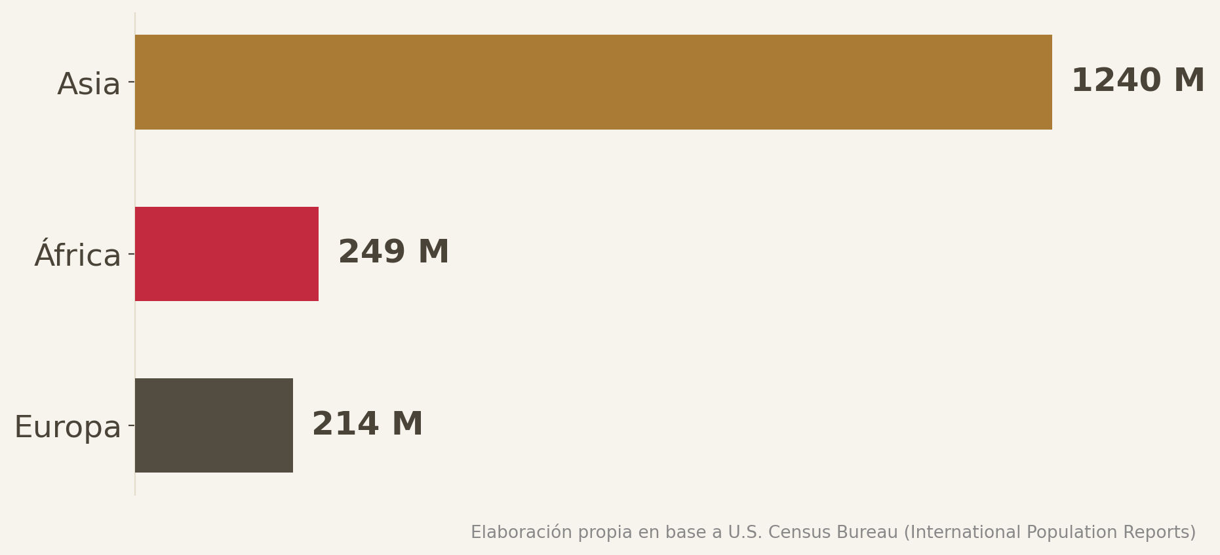
EL MAPA REGIONAL
ASIA LIDERA, ÁFRICA ACELERA
KARTAL Consulting · kartal.com.ar
06 / 09
Notes:
Dato clave visual. En 2060, Asia va a tener 1.240 millones de personas de 65+ (casi dos tercios del aumento global), Africa 249 millones -superando a Europa, que tendra 214 millones- pese a seguir siendo la region mas joven del mundo.

Slide 7
LA AGENDA
LO QUE ESTO SIGNIFICA PARA EL NEGOCIO
01
02
03
Auditar la pirámide etaria interna
Medir la exposición previsional y de salud
Dimensionar la economía plateada
Rediseñar puestos y políticas de retención pensando en una fuerza laboral con más trabajadores sénior activos.
El aumento de 65+ explica ~55% del crecimiento poblacional mundial hasta 2060 — proyectar el impacto en costos a 10-15 años.
Salud, seguros, consumo y servicios financieros para el segmento 60+ son una categoría de producto hoy subexplotada.
«El envejecimiento no es una crisis que viene: es una economía que ya empezó y todavía nadie le vende nada.»
07 / 09
Notes:
Implicancias estrategicas. Tres acciones: 1) Auditar la piramide etaria interna y rediseniar puestos para talento senior. 2) Medir la exposicion de la compania a costos previsionales y de salud a 10-15 anios. 3) Dimensionar la economia plateada como categoria de producto propia.

Slide 8
POR QUÉ PASA
CUATRO FUERZAS DEL GIRO DEMOGRÁFICO
01
Fecundidad bajo el reemplazo en los países más poblados
China e India, sumados a Bangladesh, México y Vietnam desde 2013.
02
Más esperanza de vida
Menos muertes en la infancia y en la mediana edad — más personas llegan a edades avanzadas.
03
La "trampa de fecundidad"
Generaciones chicas suceden a cohortes numerosas, acelerando el envejecimiento agregado.
04
Heterogeneidad regional
Asia concentra el volumen; África se multiplica x4 pero sigue siendo la región más joven.
«El envejecimiento no es una crisis que viene: es una economía que ya empezó y todavía nadie le vende nada.»
08 / 09
Notes:
Los cuatro drivers del giro demografico: caida de la fecundidad por debajo del reemplazo en los paises mas poblados, aumento de la esperanza de vida, la trampa de fecundidad, y la heterogeneidad regional entre Asia y Africa.

Slide 9
“
El envejecimiento no es una crisis que viene: es una economía que ya empezó y todavía nadie le vende nada.
Agop Karagoz
kartal.com.ar
Director, KARTAL Consulting
ESTRATEGIA · DECISIÓN · EJECUCIÓN · 10 de septiembre de 2026
Notes:
Cierre. La cita del director resume el argumento central: el envejecimiento poblacional no es un riesgo futuro abstracto, es una transformacion economica que ya esta en curso y que todavia pocas empresas estan capturando como oportunidad de producto.

